Slide 1
抗肿瘤药物处方审核要点
杨 珺
国家癌症中心/中国医学科学院北京协和医学院肿瘤医院
2025.06.21

Slide 2
概要
  中国肿瘤流行病学
  抗肿瘤药物治疗的发展
  抗肿瘤药物分类
  抗肿瘤药物处方审核流程
  注意事项---小结
  处方实例

Slide 3
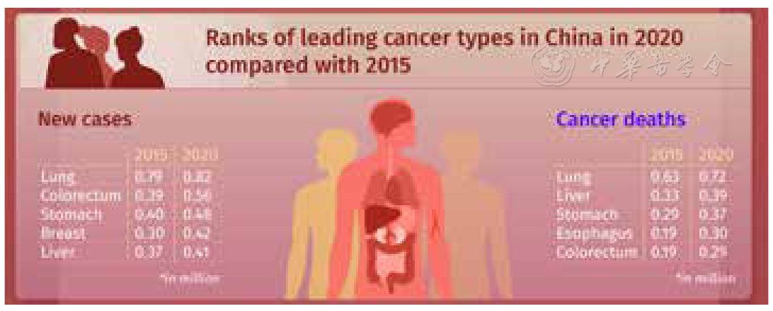
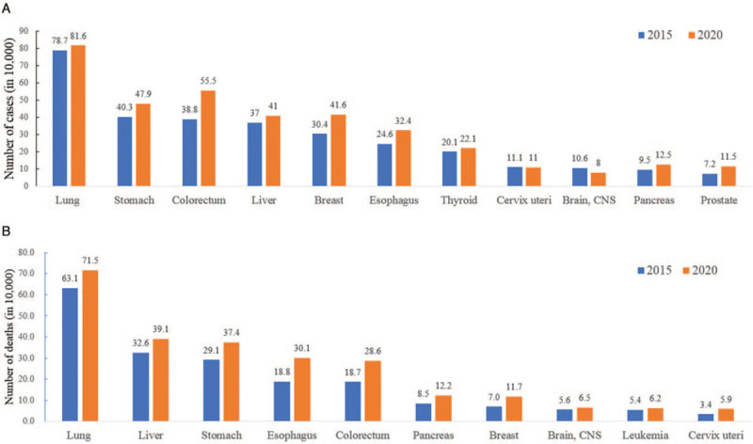
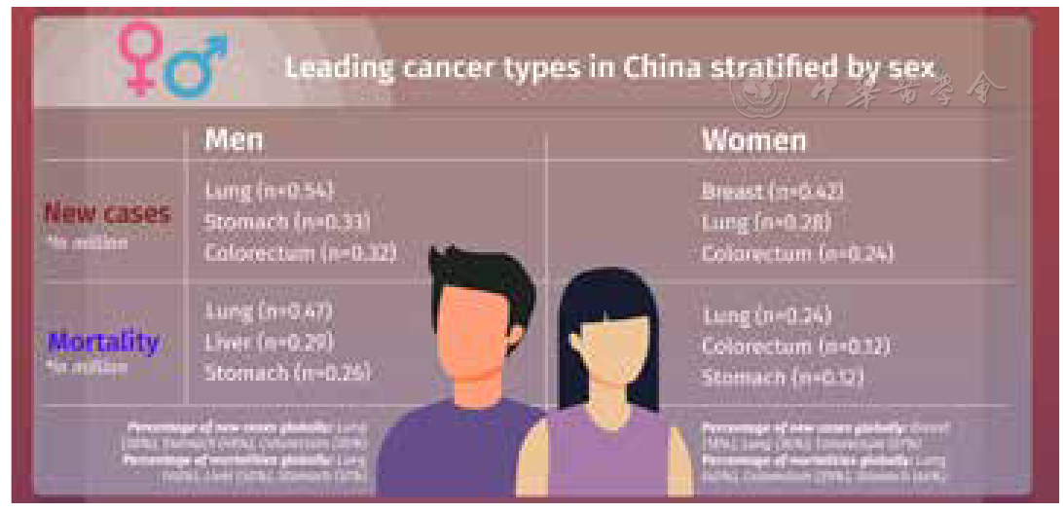
中国肿瘤流行病学
我国癌谱正处于发展中国家向发达国家癌谱过渡的阶段
按癌症发病数排序，中国排名前五的依次为肺癌、结直肠癌、胃癌、乳腺癌、肝癌。结直肠癌发病数超过胃癌，位居第二；乳腺癌取代肝癌成为第四顺位常见癌症。中国癌症相关死因顺位变化不大。
[1]Cao Wei,Chen Hong-Da,Yu Yi-Wen,Li Ni,Chen Wan-Qing.Changing profiles of cancer burden worldwide and in China: a secondary analysis of the global cancer statistics 2020[J].中华医学杂志英文版,2021,134(7):783-791.

Slide 4
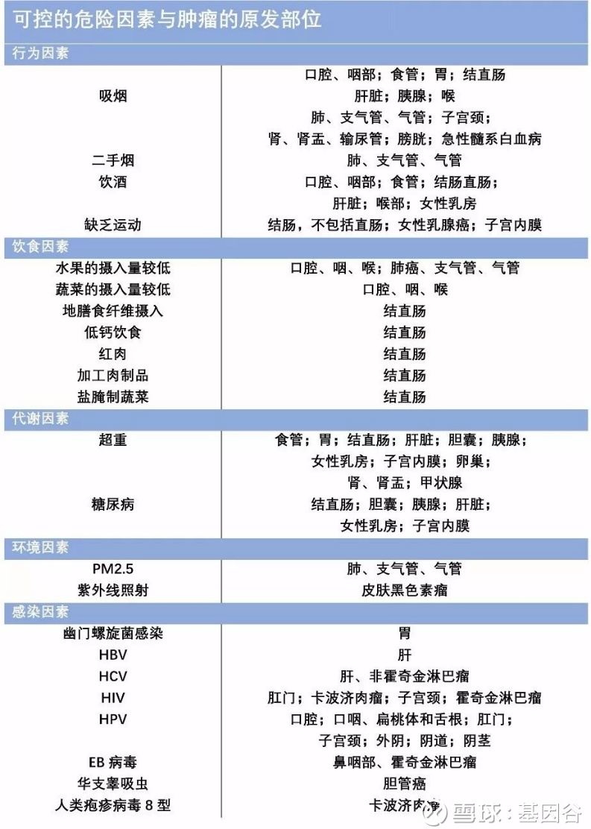
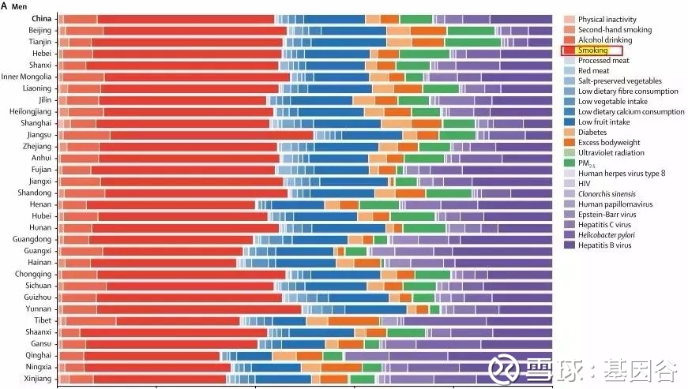
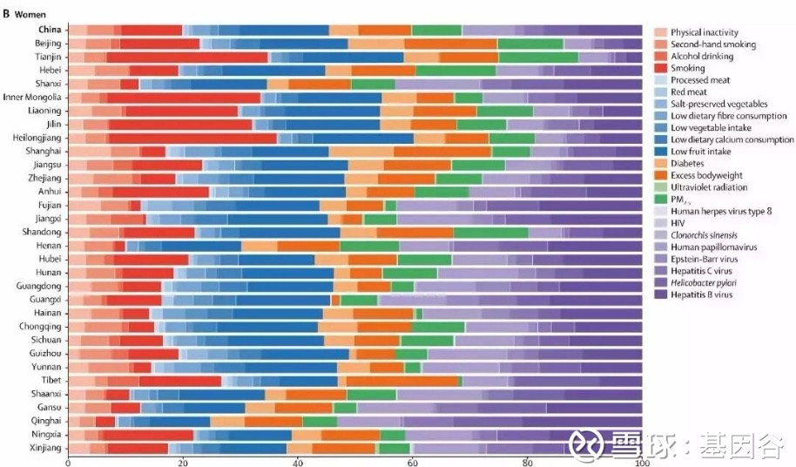
中国癌症可控危险因素
中国20岁或以上成年人中有45.2%（1,036,004例）癌症死亡可归因于潜在可改变的危险因素（5方面23条）
男性最重要的5大危险因素依次为吸烟、HBV感染、水果摄入量低、饮酒及PM2.5
女性最重要的5大危险因素依次为水果摄入量低、HBV感染、吸烟（尤其是二手烟）、超重和HPV感染
Disparities by province, age, and sex in site-specific cancer burden attributable to 23 potentially modifiable risk factors in China: a comparative risk assessment. Lancet Glob Health 2019;
Notes:
这一数据说明，通过减少可改变的生活方式和环境危险因素的暴露进行癌症一级预防，或许将显著减轻我国癌症不断增加的巨大负担

Slide 5
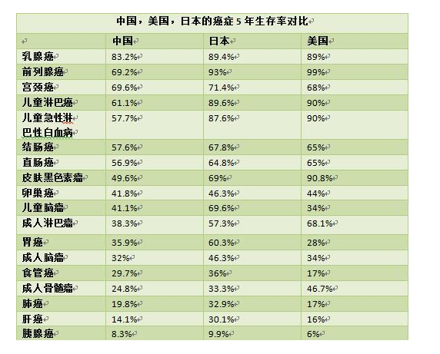
我国肿瘤治疗的现状
健康中国，是习近平同志在十九大报告中提出的重要发展战略
《健康中国行动——癌症防治实施方案（2019—2022年）》
明确到2022年，“癌症发病率、死亡率上升趋势得到遏制，总体癌症5年生存率比2015年提高3个百分点”的总体目标
如果不考虑年龄和性别，癌症的总体生存率从2003-05年间的30.9%到2012-15年间40.5%，增长了近10%。

Slide 6
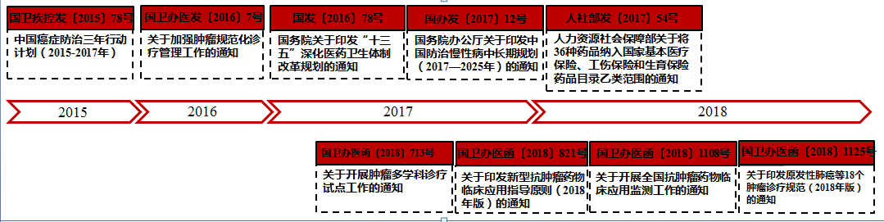
肿瘤药物相关政策
国卫办医函2019-896号
国卫医函〔2020〕487号、1047号
《新型抗肿瘤药物临床应用指导原则（2019年）》
《抗肿瘤药物临床应用管理办法（试行）》
《新型抗肿瘤药物临床应用指导原则（2020年）》瘤
2019
2020
规范肿瘤治疗，促进临床合理用药

Slide 7
肿瘤临床治疗方式
手术
放射
药物
物理
生物

Slide 8
常用抗肿瘤药物分类
抗肿瘤药物
细胞毒药物
影响
DNA结构
影响核酸合成的抗代谢
非细胞毒药
内分泌治疗药物
作用于核酸转录的药物
作用于DNA复制的拓扑异构酶药物
影响蛋白质合成，干扰有丝分裂的植物类药物
其他细胞毒药物
分子靶向
药物
免疫治疗药物

Slide 9
肿瘤临床药物治疗方式
1、传统细胞毒药物化疗
2、肿瘤分子靶向治疗
3、肿瘤免疫治疗
4、内分泌治疗
5、辅助对症治疗
6、中药治疗

Slide 10
肿瘤临床药物治疗方式的变化趋势
2000s
1990s
1980s
1970s
顺铂/培美曲塞:11月⁴
含铂双药化疗:8–10月³
单铂化疗:6–8月²
BSC:2–5月¹
0 2 4 6 8 10 12 14
晚期肺癌中位生存期(月)
1. Ganz, et al. Cancer 1989; 2. Bunn, et al. Clin Cancer Res 1998
3. Schiller, et al. NEJM 2002; 4. Scagliotti, et al. Oncologist 2009
Notes:
1946年氮介治疗淋巴瘤开启现代肿瘤内科药物治疗，2000年之前：一线化疗进入“天花板效应”，BSC:best supportive care

Slide 11
肺癌主要组织学类型的重要治疗进展
化疗
靶向治疗
免疫治疗
小细胞癌
1980s:
依托泊苷和顺铂
2006:
伊立替康和
顺铂
2007:
拓扑替康
鳞癌
2015: Nivolumab
2016: 阿法替尼
2001:
铂类为基础的化疗
2015: Necitumumab联合吉西他滨/顺铂治疗肺鳞癌
2001
2006
2007
2008
2009
2010
2011
2012
2013
2014
2015
2016
腺癌
2001:
铂类为基础的化疗
2008:
培美曲塞/顺铂治疗非鳞癌患者
2015:
Pembrolizumab治疗PD-L1阳性的肺癌患者
2015:
Nivolumab治疗非鳞癌患者
2006:
贝伐单抗和化疗治疗非鳞癌患者
EGFR
2009:
厄罗替尼治疗EGFR突变阳性的肺癌患者
2013:
阿法替尼治疗EGFR突变阳性的肺癌患者
2015: Osimertinib治疗EGFR突变阳性TKI耐药后T790M突变阳性的肺癌患者*
ALK
2011:
克唑替尼治疗ALK阳性的肺癌患者
2014: Certinib 治疗不能耐受克唑替尼或耐药的ALK阳性的肺癌患者
2015: Alectinib治疗不能耐受克唑替尼或耐药的ALK阳性的肺癌患者
其他的分子亚型
2015: 达拉菲尼 +/–曲美替尼
治疗存在BRAFV600E 的肺癌患者
2016: 克唑替尼治疗ROS1阳性肺癌患者
Lancet Oncol 2016; 17 e347–62

Slide 12
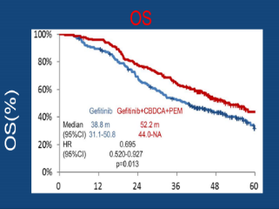
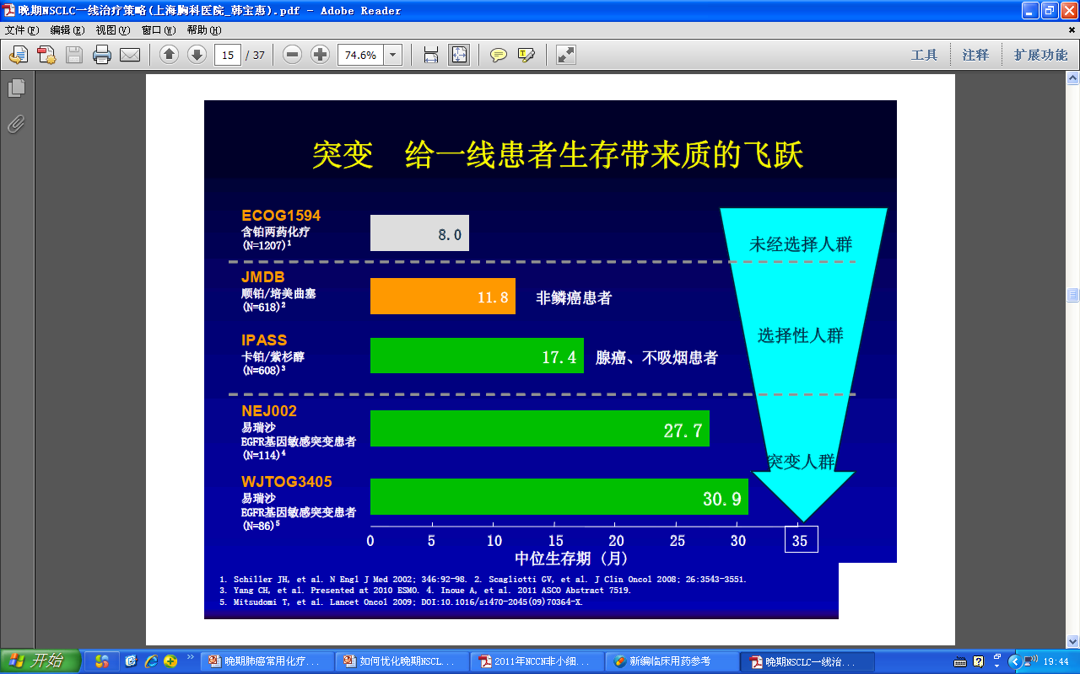
肿瘤临床药物治疗方式的变化趋势---精准诊断到精准治疗
晚期EGFR突变患者肺癌联合治疗——OS超过4年！
NEJ009:一项对比吉非替尼单药和吉非替尼、卡铂、培美曲塞三药联合方案在既往未经治疗的EGFR突变晚期非小细胞肺癌患者中疗效的III期临床试验
Notes:
2017年3月奥希替尼(Tagrisso,AZD9291)国内上市 TM790突变的耐药患者、NSCLC驱动基因的发展日新月异
NEJ009:一项对比吉非替尼单药和吉非替尼、卡铂、培美曲塞三药联合方案在既往未经治疗的EGFR突变晚期非小细胞肺癌患者中疗效的III期临床试验

Slide 13
肿瘤药物治疗特点
肿瘤药物治疗特点
疾病诊断与发病机制
指南与共识内容不断更新，药物治疗方案及监测方式也不断在更新，规范使用难度大
多种药物治疗
方式并存
在说明书批准的适应症、用法用量下使用，
疗效与毒性个体差异大
药物治疗方案复杂
多种治疗方式相互影响、多种治疗药物相互作用
患者生存期延长
慢性病治疗特点
慢病药物治疗特点，肿瘤患者容忍度较低
精准，定义未来的肿瘤药物治疗
慢病药学服务特征，改善肿瘤患者生存质量
Notes:
慢病药物治疗的特点：长期用药依从性、门诊治疗为主，肿瘤特色：药物毒性反应大，疾病、毒性进展迅速。

Slide 14
国家对药师提出要求
《关于肿瘤规范化诊疗管理工作的通知》
抗肿瘤药物临床合理应用专家组可由肿瘤专科医师、肿瘤专业临床药师、病理医师等组成。
《多学科诊疗组织实施规范》对于MDT病例讨论会人员组成
讨论专家一般由副主任医师及以上职称人员担任，可分为“核心成员”和“扩展成员”，前者包括：诊断类（医学影像、病理等）和治疗类（外科、内科、放疗、介入等），后者包括：麻醉、护理、心理、康复、临床药学、营养等。
《抗肿瘤药物临床应用管理办法（试行）》
第十三条 医疗机构应当加强药学人员配备，培养临床药师，参与患者抗肿瘤药物治疗方案的制订与调整，开展抗肿瘤药物处方和用药医嘱的审核与干预，提供药学监护与用药教育等。

Slide 15
抗肿瘤药物处方审核流程---“六步法”
合法性审核
患者基本情况审核
治疗方案审核（适应症、用药方法、药物相互作用）
器官功能及实验室指标审核
预处理审核
超常规处方复核。
中国抗癌协会肿瘤临床药学专业委员会2019

Slide 16
抗肿瘤药物处方审核流程之一---“合法性审核”
限制使用级：
1.药物毒副作用大
2.上市时间短、用药经验少
3.价格昂贵
初、中级医师
普通使用级
应根据医院具体情况制定
（入院时间短、相对使用经验少的）
副高及以上职称的医师
（科室限定要根据医院具体情况决定）
上市时间≤2年
入院时间≤1年
平均周期治疗费用≥1万或年治疗费用≥10万
无高级职称的西医医师备案后可为非首诊继续治疗患者开具
《抗肿瘤药物物临床应用管理办法（试行）》
Notes:
（一）处方开具人是否根据《执业医师法》取得医师资格，并执业注册。
（二）处方开具时，处方医师是否根据《处方管理办法》在执业地点取得处方权。
（三）麻醉药品、第一类精神药品、医疗用毒性药品、放射性药品、抗菌药物等药品处方，是否由具有相应处方权的医师开具。

Slide 17
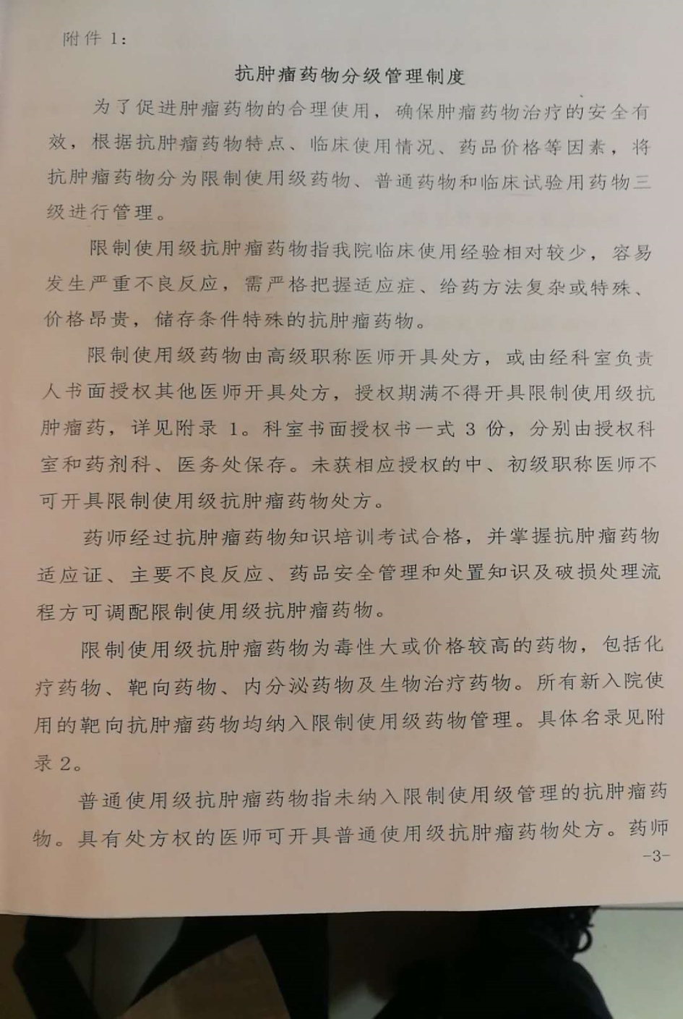
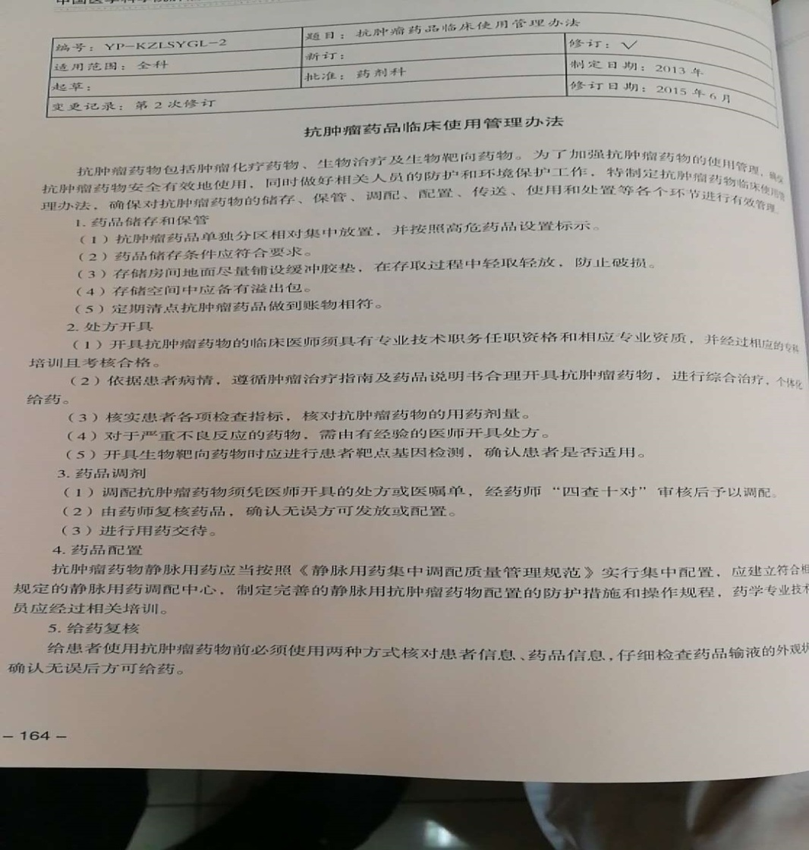
限制使用级抗肿瘤药物

Slide 18
抗肿瘤药物处方审核流程之一---“超常处方复核”
处方复核（Order verification）
---患者特殊：属于抗肿瘤药物谨慎使用人群的患者；
---治疗方案特殊：非指南共识推荐方案；非备案的药物超说明书使用（包括剂量、浓度、给药途径、给药顺序、适应症等）。
中国抗癌协会肿瘤临床药学专业委员会2019
Notes:
处方复核（Order verification）：由于抗肿瘤药物较其他类药物毒性较大，国外药师协会建议对抗肿瘤药物审核进行双人复核【3、4、6】。考虑到国内医院药师编制的限制，本细则建议对超常处方进行提请上级药师或临床医师进行复核。超常处方包括以下几种情况：（1）患者特殊：属于抗肿瘤药物谨慎使用人群的患者；（2）治疗方案特殊：非指南共识推荐方案；非备案的药物超说明书使用（包括剂量、浓度、给药途径、给药顺序、适应症等）。

Slide 19
抗肿瘤药物处方审核流程---“六步法”
合法性审核
患者基本情况审核
治疗方案审核
器官功能及实验室指标审核
预处理审核
超常规处方复核。
中国抗癌协会肿瘤临床药学专业委员会2019

Slide 20
抗肿瘤药物处方审核循证使用依据来源与应用考量
1. 说明书
2. 指南/规范/指导原则
NMPA/FDA
原研/仿制
产品说明书
CSCO/抗癌协会NCCN/ASCO/ESMO
患者
医嘱
处方
4. 文献（多线）
3. 临床试验（多线）
文献证据级别
适应症
用法用量
给药顺序
《抗肿瘤药物临床应用管理办法（试行）》2020.12.28
Notes:
最权威的法定依据是说明书

Slide 21
新型抗肿瘤药的应用基本原则
新型抗肿瘤药的应用基本原则
病理组织学确诊
严格遵循适应证用药
重视药物相关性不良反应
靶点检测后方可使用
体现患者治疗价值
特殊情况下的药物合理使用
使用管理规定：
三级、高级、知情同意、观察监测
采纳根据：
国外药品说明书
诊疗规范、指南、临床路径
《新型抗肿瘤药物临床应用指导原则（2020）》

Slide 22
肿瘤临床药物治疗方式---抗肿瘤药物分类
1、传统细胞毒药物化疗
2、肿瘤分子靶向治疗
3、肿瘤免疫治疗
4、内分泌治疗
5、辅助对症治疗
6、中药治疗

Slide 23
一、细胞毒化疗药物的处方审核

Slide 24
一、传统细胞毒化疗药物的特点
毒性大，安全窗窄，需严格按照计算剂量给药；
患者个体情况影响药物选择和给药剂量（治疗目标，年龄、检验指标，慢性病史、甚至年龄）；
多数药物需要针对性地进行化疗前的预处理；
皮试或预给药、预处理可以降低过敏反应的发生；
周期性给药，不同治疗方式治疗周期剂量不同；
给药顺序/给药速度影响疗效与毒性
Notes:
门冬酰胺酶 ：1-10ku/ml

Slide 25
肿瘤细胞周期---与抗肿瘤药物治疗的关系
周期性特异性药物（cell cycle specific agents ，CCSA)： ：时间依赖型，小剂量持续给药，安全性>疗效
G1(合成前期）期特异性药物：门冬酰胺酶
S（DNA合成器）期特异性药物：甲氨蝶呤、培美曲塞、巯嘌呤、氟尿嘧啶、阿糖胞苷等抗代谢药对S期细胞的作用显著，喜树碱类抑制S期DNA合成。
M期细胞周期特异性药物（分裂期）：长春碱、长春新碱、秋水仙碱、鬼臼毒素类作用于微管蛋白的药物主要有阻止细胞有丝分裂的作用。
阻滞细胞停留于G2期和M期：紫杉类
Notes:
抗代谢药物多作用于G1及S期，作用于蛋白质与RNA的药物则多作用于

Slide 26
肿瘤细胞周期---与抗肿瘤药物治疗的关系
周期性非特异性药物：
（cell cycle nonspecific agents ，CCNSA)：
此类药物对增殖细胞群的各期，以及G0期细胞都有杀伤作用，剂量依赖性，适用于大剂量间歇给药，主要包括：
烷化剂：如氮芥、环磷酰胺、塞替哌、亚硝脲类、甲酰溶肉瘤素。
抗癌抗生素：更生霉素、阿霉素、柔红霉素、丝裂霉素、平阳霉素、光辉霉素等。
其他：铂类、强的松等。
Notes:
多数嵌入DNA,破坏DNA结构的药物为细胞周期非特异性药物
低浓度破坏DNA,高浓度药物影响RNA及蛋白质合成
达卡巴嗪主要作用于G2期，抑制嘌呤、RNA、蛋白质合成。

Slide 27
细胞毒药物处方审核之二------患者基本情况
1. 患者基本信息，包括姓名、病案号、年龄、性别、身高、体重、体表面积、PS评分（≤2）等。
2. 患者疾病信息，包括患者恶性肿瘤诊断明确、分期，确定患者抗肿瘤治疗的目标。
3. 患者疾病史及药物治疗史、过敏史，包括患者前期疾病及目前所患慢性疾病等,对于非第一周期治疗患者，也包括前期抗肿瘤治疗的时间、方案、评效及毒性反应。
[1]赵松山. 中国成年人体表面积的测量[A]. 中国营养学会.中国营养学会第四届全国学术会议论文摘要汇编[C].中国营养学会:中国营养学会,1984:2.
Notes:
通过患者个人资料审核，快速了解患者，了解患者肿瘤类型及前期治疗的信息，以确定患者是否具有抗肿瘤药物治疗指征及治疗目标，为后续审核内容提供基础支持。从患者个体情况（年龄、妊娠、哺乳、病理生理等）、病史、用药史、过敏史等方面确定患者是否有治疗禁忌，缺失的信息在必要时需要通过患者问诊给予补充。治疗目标对于抗肿瘤药物治疗来讲是一个关键指标，患者治疗目标不同，后续治疗剂量、治疗周期以及治疗方案都可能有不同的标准范围。

Slide 28
细胞毒药物处方审核之二------患者基本情况
4. 非妊娠、非哺乳成年患者；
5. 对本类药物无严重过敏史，需皮试药物应为阴性；
6. PS≤2分，且重要脏器功能可耐受化疗；
7. 无明显骨髓抑制(WBC≥3.5*10⁹/L,NEU≥1.5*10⁹/L，PLT≥80.0*10⁹/L)；
8. 肝肾功能基本正常(AST/ALT<=100，Ccr>45ml/min),铂类药物需根据患者情况决定，蒽环类需评估心功能，博来霉素需评估肺功能；
9. 无严重并发症，包括重度感染、发热及出血倾向；
通过药物的剂量限制性毒性来进行总结
Notes:
根据选择方案及剂量会有一定的范围，肝功能一般单纯AST/ALT<=100以内，粒细胞至少

Slide 29
抗肿瘤药 | 禁用人群
环磷酰胺 | 妊娠及哺乳期妇女禁用。
异环磷酰胺 | 严重骨髓抑制患者、对本品过敏者、妊娠及哺乳期妇女禁用。
苯丁酸氮芥 | 早孕妇女禁用。
塞替派 | 严重肝肾功能损害及严重骨髓抑制者禁用
替莫唑胺 | 妊娠期和哺乳期妇女、严重骨髓抑制者禁用。
甲氨蝶呤 | 肾功能已受损害、孕妇、哺乳妇女、营养不良、全身极度衰竭、恶液质或并发感染、心肺肝肾功能不全或伴有血液疾病者禁用。
氟尿嘧啶 | 孕妇、哺乳期妇女、衰弱病人、伴发水痘或带状疱疹时禁用。
阿糖胞苷 | 孕妇及哺乳期妇女禁用。
吉西他滨 | 严重肾功能不全的患者禁止联合应用吉西他滨和顺铂。
卡培他滨 | 妊娠妇女服用可引起胎儿损伤，哺乳妇女服用应停止授乳。严重肾功能损害者禁用。
培美曲塞二钠 | 妊娠妇女接受本品治疗可能对胎儿有害。接受本品治疗的母亲应停止哺乳。
博莱霉素 | 有严重肺部疾患、严重弥漫性肺纤维化、严重肾功能障碍、严重心脏疾病、胸部及其周围接受放疗的患者禁用。
多柔比星 | 严重器质性心脏病和心功能异常及对本品及蒽环类过敏者禁用。曾用其他抗肿瘤药或放疗已引起骨髓抑制者，心肺功能失代偿患者，严重心脏病患者，明显肝功能损害或感染、发热、恶液质、失水、电解质或酸碱平衡失调者，胃肠道梗阻、明显黄疸或肝功能损害患者，水痘或带状疱疹患者，孕妇及哺乳期妇女禁用。
表柔比星 | 禁用于因用化疗或放疗而造成明显骨髓抑制的患者、已用过大剂量蒽环类药物（如阿霉素或柔红霉素）的患者、近期或既往有心脏受损病史的患者、妊娠及哺乳期妇女。
吡柔比星 | 严重器质性心脏病或心功能异常者及对本品过敏者、妊娠期，哺乳及育龄期妇女禁用。
长春新碱 | 孕妇、Charcot-Marie-Tooth综合征引起的脱髓鞘患者禁用。
依托泊苷 | 骨髓机能障碍，心、肝肾功能有严重障碍者，孕妇及哺乳期妇女，儿童肌内注射禁用。
紫杉醇 | 禁用于中性粒细胞低于1.5×10⁹/L的实体瘤患者或中性粒细胞计数小于1.0×10⁹/L的AIDS相关性卡氏肉瘤患者。
多西他赛 | 禁用于妊娠及哺乳期妇女。
顺铂 | 肾损害患者及孕妇禁用。
奥沙利铂 | 哺乳期妇女；在第1疗程开始前已有骨髓抑制或周围感觉神经病变伴功能障碍者；有严重肝肾功能不全者。
门冬酰胺酶 | 孕妇不宜用药，哺乳期妇女给药时应停止哺乳。

Slide 30
细胞毒药物审核之三----治疗方案审核
方案---超说明书知情同意与备案
（适应症审核/专业肿瘤临床药师审核，NCCN/ASCO/国内共识）
剂量（掌握常用剂量区间的方法）
给药方法（溶媒、浓度、给药途径与给药顺序）
Notes:
治疗方案：是否为指南或共识推荐的标准方案，患者肿瘤类型是否为方案药品的适应症；非第一周期治疗患者复核本次方案是否与前一次方案一致，对于通用名一样但商品名不一致的药品，需再次与临床复核。建议对于指南或共识推荐的方案，而药品说明中没有出现的适应症，进行相关超说明书备案后使用。对于多线治疗后的非标准治疗方案，国外学者推荐至少应有2篇独立文献支持【10】。

Slide 31
方案审核之一---适应症审核（说明书）
癌种：1）肺癌---含铂双药为基础；2）乳腺癌---以蒽环类、紫杉类及环磷酰胺为基础；3）消化道肿瘤---以氟尿嘧啶、紫杉类及奥沙利铂为基础
分期：Ⅰ-Ⅱ期患者以手术治疗为主，术后辅助治疗以治愈为目的，标准治疗一线方案；Ⅲ-Ⅳ期患者以全身治疗为主，一、二线采用标准治疗方案或根据患者个体差异采用以改善生活质量为主要目的的药物治疗方案
患者：特殊患者的选择，有可能是非一线推荐方案，如老年患者、儿童患者或特殊并发症患者，需要进行超说明书的备案和处方复核
肿瘤药物治疗概念:新辅助、辅助及一线治疗有标准治疗;二线以上的多线治疗没有标准治疗药物

Slide 32
抗肿瘤药物超说明书使用---备案管理
药品名称 | 商品名 | 说明书适应症 | 超说明书适应症 | 证据支持
卡培他滨 | 希罗达 | 结直肠癌化疗，转移性乳腺癌，晚期胃癌 | 复发性卵巢癌及宫颈癌同步放化疗 | NCCN指南2B
替莫唑胺 | 泰道 | 新诊断的多形性胶质母细胞瘤 | 黑色素瘤 | NCCN指南2B
多西他赛 | 泰索帝 多帕菲 | 晚期或转移性乳腺癌，用于晚期或转移性非小细胞肺癌化疗 75mg/㎡静滴每三周一次，复发难治前列腺癌 | 复发卵巢癌化疗 胃癌 | NCCN指南2A
贝伐珠单抗 | 安维汀 | 转移性结直肠癌5mg/kg体重每两周用药一次，非小细胞肺癌 | 卵巢癌及复发性宫颈癌化疗 | NCCN指南2B
依维莫司 | 飞尼妥 | 1、既往接受舒尼替尼或索拉非尼治疗失败的晚期肾细胞癌成人患者。2、不可切除的、局部晚期或转移性的、分化良好的（中度分化或高度分化）进展期胰腺或其他胃肠道、肺的神经内分泌瘤成人患者。 | 乳腺癌 | NCCN指南2A
厄洛替尼 | 特罗凯 | 用于两个或两个以上化疗方案失败的局部晚期或转移的非小细胞肺癌的三线治疗 | 胰腺癌 | NCCN指南1
索拉非尼 | 多吉美 | 1、治疗不能手术的晚期肾细胞癌。2、治疗无法手术或远处转移的原发肝细胞癌。 | 晚期分化型甲状腺癌 | NCCN指南2A
Notes:
细胞毒药物，特别是老一些的广谱抗肿瘤药物，原则上基本过。
新型细胞毒抗肿瘤药物需要严格把关
靶向、免疫检查点抑制剂药物从作用机制上给予灵活把控，对于多线治疗后的晚期患者，但应进行标识，进行下一步的备案管理工作
不但是适应症，给药剂量及给药途径都会有超说明书的情况出现，如贝伐单抗

Slide 33
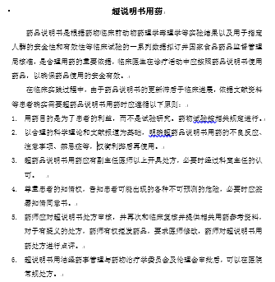
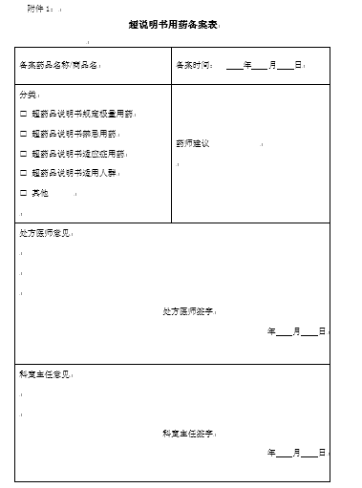
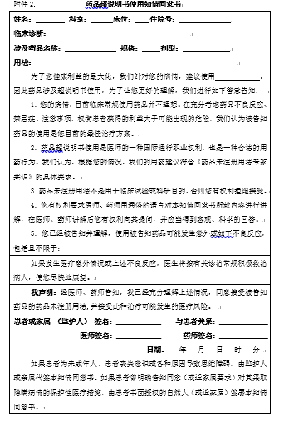
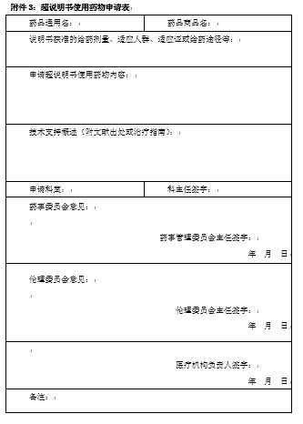
抗肿瘤药物超说明书用药管理---制度与流程
超说明书用药管理制度
申请备案药品要求与流程
患者知情同意书

Slide 34
细胞毒化疗药物的剂量审核
体表面积计算（女：1.55；男：1.71）^{【1】}
国外研究发现，多数肿瘤科医师对于患者体重波动大于10%时，会重新计算抗肿瘤药物剂量^{【1】}
肝肾等生理指标正常的患者，美国血液学/肿瘤药学协会也发表了支持临床剂量调整的声明，允许生物/细胞毒性抗肿瘤药物在规定剂量的5-10%以内进行适当的调整^{【3】}
[1]赵松山. 中国成年人体表面积的测量[A]. 中国营养学会.中国营养学会第四届全国学术会议论文摘要汇编[C].中国营养学会:中国营养学会,1984:2.
Jarkowski A, Nestico JS, Vona KL, et al. Dose rounding of ipilimumab in adult metastatic melanoma patients results in significant cost savings. J Oncol Pharm Pract 2014; 20: 47–50.
Bott A, Fahrenbruch R, Gilmore S, et al. Dose rounding of biologic and cytotoxic anticancer agents A position statement of the Hematology/Oncology Pharmacy Association, www.nccn.org/professionals/OrderTemplates/PDF/HOPA.pdf (2017, accessed 3 July 2017).

Slide 35
细胞毒化疗药物的剂量审核
PS=2患者单药减剂量使用
降低剂量的因素很多（主观：不同医师；客观：癌种/方案等），也很复杂，所以一般对于低剂量可以适当放宽审核标准
对于高剂量则应当严格控制
计量卡铂剂量时，FDA规定：患者肌酐清除率上限不得高于125ml/min，以避免高肌酐清除率患者卡铂给药剂量过高带来的毒性反应^{【1】}
Ivy SP, Zwiebel J and Mooney M. Follow-up for information letter regarding AUC-based dosing of carboplatin. https://ctep.cancer.gov/content/docs/carboplatin_information_letter.pdf (accessed 22 October 2010).

Slide 36
特殊患者剂量审核---肥胖患者
BMI>25的患者可考虑使用调整体重计算给药剂量
IBM(理想体重）=(身高/2.54-60)*2.3+45.5(女）
50（男）
ABW(调整体重）=0.4*(实际体重-理想体重）+
理想体重

Slide 37
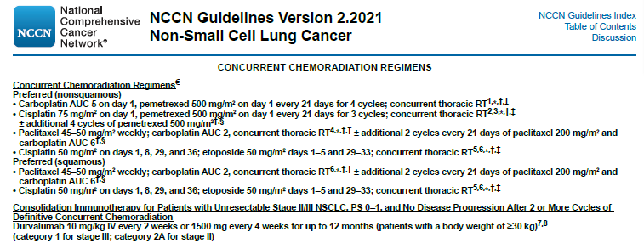
特殊患者剂量审核---不同治疗方式
单纯静脉化疗患者
防化同步患者
不同给药途径---介入/腔内给药

Slide 38
给药方法审核---溶媒（记“糖”放“盐”重“体积”）
生理盐水、5%葡萄糖注射液、注射用水为主要溶媒，禁止使用新型溶媒；
不与任何药物配伍（包括胰岛素），长时间微泵给药需临床提供循证依据；
多数药物有浓度限制，但限制范围相对较大，不需要具体根据给药剂量计算（除超高剂量与极低剂量）；
腔内（胸腔、腹腔与介入）给药浓度可能会超过限制浓度；
生理盐水是最常用的溶媒；
给药前后需冲管(药物空白溶酶)；
Notes:
举例：
吡柔比星溶解于5％葡萄糖注射液：该药在0.9％氯化钠注射液中因溶媒pH的原因，可导致效价降低或出现浑浊。
依托泊苷使用0.9％氯化钠注射液稀释：该药在葡萄糖注射液或葡萄糖氯化钠注射液中，可形成微细沉淀而失效。
表柔比星使用0.9％氯化钠注射液稀释：该药在葡萄糖注射液中降解速度快，1h降解率>5％，12h降解率>50％。

Slide 39
给药方法审核---溶媒
药 品 | 溶媒 | 用法
奥沙利铂 | 5%GS | 注射用水，不宜用0.9%NS溶解稀释,2～6小时滴注完
卡铂 | 0.9%NS、5%GS | 现配现用
洛铂 | 注射用水、5%GS | 2～8℃存放4小时内使用
阿柔霉素 | 5%GS、0.9%NS | 静脉滴注至少1小时
吡柔比星 | 注射用水、5%GS
多柔比星 | 0.9%NS、5%GS | 现配现用，缓慢滴注，浓度为2mg/ml
达卡巴嗪 | 5%GS | 避光，缓慢滴注
高三尖杉 | 5%GS | 缓慢滴注3小时以上
L--门冬酰胺酶 | 5%GS 0.9%NS | 皮试，配置后8小时内使用
阿糖胞苷 | 5%~10%GS 、0.9%NS | 本品不应与5－Fu并用
氟尿嘧啶 | 0.9%NS 、5%GS | 现配现用，静滴时间不得少于6～8个小时。
甲氨喋呤 | 0.9%NS，5%GS | 现配现用防止渗漏，5克以下要30~40滴/分
替加氟 | 5%GS，0.9%NS | 禁止与酸性药物配伍
紫杉醇 | 0.9%NS 5%GS | 稀释成0.3-1.2mg/ml溶液，现配现用，500ml液体输注时间不少于3小时
脂质体制剂全部使用5%GS为溶媒
单抗类药品
贝伐珠单抗 | 0.9%NS | 抽取所需量的贝伐珠单抗，用 0.9%的氯化钠溶液稀释到需要的给药体积。 贝伐珠单抗溶液的终浓度应该保持在 1.4~16.5 mg/ml 之间
曲妥珠单抗 | 配备的溶剂 | 每瓶注射用曲妥珠单抗应由同时配送的稀释液稀释，配好的溶液可多次使用，曲妥珠单抗的浓度为21mg/ml, pH 值约6.0。配制成的溶液为无色至淡黄色的透明液体。

Slide 40
给药方法审核---给药途径（说明书）
按照说明书要求选择口服、静脉注射、静脉滴注、肌内注射、皮下注射等给药方法，一般情况下，全身化疗采用静脉、肌内或口服给药。但在某些情况下改变给药途径可以加大局部杀灭肿瘤的力度，减少对全身的不良反应。主要有：
腔内注射：包括胸腔、心包腔和腹腔内化疗，常用药物有：顺铂、卡铂、丝裂霉素、塞替派等。
动脉插管化疗：对局限性的肿瘤为了提高局部的药物浓度，可采用动脉介入灌注药物治疗，例如肝癌的肝动脉介入，头颈部癌的颈外动脉插管等，可选择的药物有：氟尿嘧啶、多柔比星、顺铂、丝裂霉素等。
鞘内注射：常用于治疗脑膜白血病或淋巴瘤，或其他实体瘤中枢神经系统内的转移，也可将抗肿瘤药直接注入脑脊液。
局部注射：将抗肿瘤药直接注射到肿瘤内，常用于浅表肿瘤的局部治疗和肝癌、肺癌等的姑息治疗。
Notes:
依托泊苷注射液静滴。分析：依托泊苷注射液属细胞周期特异性药物，其作用位点是拓扑异构酶Ⅱ。由于其与DNA拓扑异构酶Ⅱ的结合是可逆的，并作用于细胞周期中持续时间较长的S期、G2期，因此血药浓度持续时间长短比峰浓度更重要，且高峰浓度(>5-10mg/L)与严重的骨髓抑制有关，故一般采用静脉滴注，而不用静脉推注，一般溶于500ml生理盐水,静脉滴注时间不少于30min。
长春瑞滨静脉推注。分析：长春瑞滨静脉泵药外渗可引起局部皮肤红肿甚至坏死，对静脉刺激也很大，会造成静脉硬化，所以必须将之溶于0.9％NaCl，于短时间内(15-20min)静脉推注，然后再静滴0.9％NaCl冲洗静脉。

Slide 41
给药方法审核---特殊给药途径
药品名称 | 给药途径
羟喜树碱 | 原发性肝癌可肝动脉给药，用4mg加0.9%氯化钠注射液10ml灌注，每日1次，15～30天为一个疗程。膀胱癌：膀胱灌注后加高频透热100分钟，剂量由10mg逐渐加至20mg，每周2次，10～15次为一疗程。直肠癌：经肠系膜下动脉插管，以羟基喜树碱6～8mg，加入0.9%氯化钠注射液500ml动脉注入，每日一次，15～20次为一疗程。
丝裂霉素 | 1．动脉注射：剂量与静脉注射同。 2．腔内注射：每次3～4瓶（6～8mg）。
吡柔比星 | 1.动脉给药：如头颈部癌按体表面积一次7～20mg/m²，一日１次，共用5～7日，亦可每次14～25mg/m²，每周一次；2.膀胱内给药：按体表面积一次15～30mg/m²，稀释为500～1000μg/ml浓度，注入膀胱腔内保留1～2h，每周3次为一疗程，可用2～3疗程。
多柔比星 | 该品可用于浆膜腔内给药和膀胱灌注，但不能用于鞘内注射。膀胱内或胸腔内可每次用30～40mg。
顺铂 | 1.胸腹腔注射：胸腔7～10日1次，每次30～60mg。腹腔每次100～160mg。 2.动脉注射：每次20～30ml，中由插管推注，连用5日为1周期，间隔3周可重复。3.动脉灌注主要用于头颈部肿瘤。
尼莫司汀 | 本品可胸腹腔注射、动脉注射和膀胱内给药。
氟尿嘧啶 | 1.用于原发性或转移性肝癌，多采用动脉插管注药。 2.腹腔内注射按体表面积一次500～600mg/m2。每周1次，2～4次为1疗程。
阿糖胞苷 | 1.皮下注射：多用于维持治疗，每次1～3mg/kg，每周1-2次， 2.鞘内注射：每次25～75mg，溶于生理盐水5～10ml中，隔日一次，共3次。预防脑膜白血病，每6周注射一次。
达卡巴嗪 | 对于四肢的黑色素瘤，可做动脉内滴注。
干扰素 | 亦可局部注射（瘤周浸润），腔内注射（癌性胸腹腔积液）或膀胱内灌注。

Slide 42
细胞毒药物处方审核之四--器官功能及实验室指标审核
骨髓功能：白系骨髓功能恢复较快，可以适当放宽指标范围
红系恢复慢，需严格掌握。
肝功能：
肾功能：
心功能评估：
对于先期异常患者，器官功能评估的意义还在于基线指标建立
“结合患者情况进行不局限于以上项目的评估审核”

Slide 43
细胞毒药物处方审核之五---预处理审核
药品名称 | 处理方法
顺铂 | 较大剂量（80～120mg/m2）使用时，必须同时进行水化和利尿。为预防本品的肾脏毒性，需充分水化：顺铂(PDD)用前12小时静滴等渗葡萄糖液2000ml，使用当日输等渗盐水或葡萄糖液3000～3500ml，并用氯化钾、甘露醇及呋塞米(速尿)，每日尿量2000～3000ml。治疗过程中注意血钾、血镁变化，必要时需纠正低钾、低镁。
卡铂 | 虽不必水化，但应鼓励患者多饮水，排尿量保持在每日2000ml左右
培曲美塞 | 第一次化疗开始前7天至少服用5次日剂量的叶酸400μg，整个治疗周期一直服用，最后1次培美曲塞化疗后21天可停服。在第一次化疗前7天内肌肉注射维生素B121000μg一次，以后每3个周期（9周）肌注一次，第一次之后的维生素B12给药可与化疗在同一天进行，预防血液学相关不良反应（如贫血）。口服地塞米松4mg，bid，在培美曲塞治疗前一天、当天、第二天，共3天预防皮肤反应
异环磷酰胺/ 环磷酰胺 | 异环磷酰胺（IFO）/环磷酰胺可致出血性膀胱炎，应水化利尿，并配合使用美司钠（Mesna），用量为IFO用量的60%，分3次于IFO同时及4小时、8小时静推。
多西他赛 | 所有病人在接受多西他赛治疗期前均必须口服糖皮质激素类，如地塞米松，在多西他赛滴注一天前服用，每天16mg，持续至少3天，以预防过敏反应和体液潴留。
紫杉醇 | 为了预防发生过敏反应，在紫杉醇治疗前12小时和6小时均分别口服地塞米松20mg，治疗前30～60分钟肌注或口服苯海拉明50mg，静注西咪替丁300mg或雷尼替丁50mg。
西妥昔单抗 | 首次注滴本品之前，患者必须接受抗组胺药物治疗，建议在随后每次使用本品之前都对患者进行这种治疗。

Slide 44
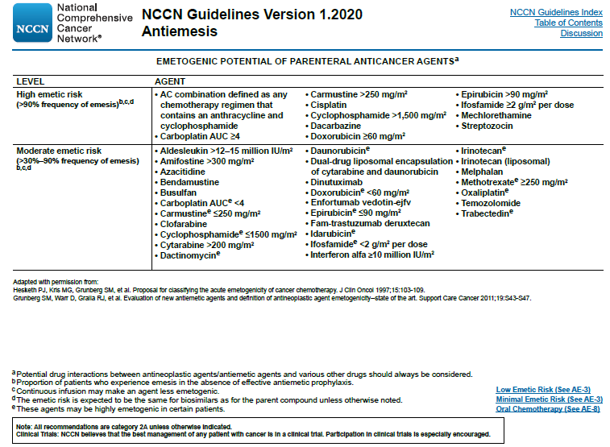
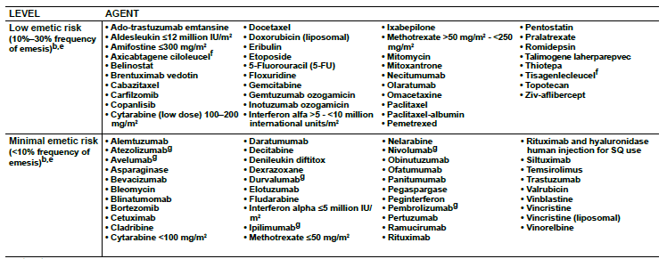
细胞毒药物处方审核之五---预处理审核（止吐）

Slide 45
二、靶向抗肿瘤药物的处方审核

Slide 46
国内已经上市的靶向抗肿瘤药物---分子靶向治疗药物
FDA批准的23种抗体类靶向抗肿瘤药
中文名 | 批准的适应症 | 靶点
吉妥珠单抗 | 急性髓性白血病 | CD33,Human-DNA
阿托珠单抗 | 未经治疗的CLL（需与苯丁酸氮芥联用） | CD20
奥法木单抗 | 难治性CLL，未经前线治疗的CLL（需与苯丁酸氮芥联用） | CD20
帕尼单抗 | 表达EGFR的结直肠癌 | EGFR
帕托珠单抗 | 转移性Her2阳性乳腺癌，需与曲妥珠单抗和多西他赛联用 | HER2蛋白细胞外段二聚化过程
雷莫芦单抗 | 进展/转移性胃癌或胃食管交界癌，转移性非小细胞肺癌（经铂类联合多西他赛治疗期间或治疗后疾病仍然进展的患者），转移性结直肠癌（需与FOLFIRI化疗方案联用） | VEGFR-2
利妥昔单抗 | B细胞非霍奇金淋巴瘤，CLL | CD20
司妥昔单抗 | HIV和HHV-8阴性的多灶性Castleman’s病 | 可溶性和细胞膜上的白介素-6（IL-6）
托西莫单抗 | CD20阳性的非霍奇金淋巴瘤 | 先给予CD20“裸”抗体，在给予放射性碘131结合的抗体
曲妥珠单抗 | Her2/neu过表达的乳腺癌，部分胃腺癌 | HER2蛋白的细胞外段
耐昔妥珠单抗 | 肺癌 | EGFFR
博纳吐单抗 | 费城染色体-阴性复发的或难治性B-细胞前体急性淋巴母细胞白血病的治疗(ALL) | CD19,CD3
FDA批准的53种激酶抑制剂类药物
中文名 | 批准的适应症 | 靶点
阿法替尼 | 含有EGFR19外显子确实或21外显子（L858R）突变的转移性非小细胞肺癌 | EGFR，EGFR1/2，HER2和HER4
阿昔替尼 | 肾细胞癌 | VEGFR-1，VEGFR-2，VEGFR-3，PDGFR，c-KIT
博舒替尼 | 费城染色体阳性的CML | Bcr-Abl激酶和Src-家族激酶
卡博替尼 | 转移性甲状腺髓样癌、肾癌 | c－MET，VEGFR-2，FLT-3，c-KIT，RET
色瑞替尼 | 转移性ALK-阳性非小细胞肺癌，且对克唑替尼耐药者 | ALK，IGF1R，胰岛素受体
克唑替尼 | 转移性ALK-阳性非小细胞肺癌 | ALK，c-MET
达拉非尼 | 转移性或不可切除恶性黑色素瘤，且含有BRAF V600E或则V600K突变 | BRAF V600E，V600K和V600D激酶，野生型BRAF和CRAF激酶，MEK
达沙替尼 | 费城染色体阳性的CML，费城染色体阳性的ALL | Bcr-Abl激酶和Src家族激酶
厄洛替尼 | 转移性或局部进展性非小细胞肺癌，且携带EGFR19外显子确实或L858R突变，转移性或进展性胰腺癌（需与吉西他滨联用） | EGFR，PDGFR，c-Kit
吉非替尼 | 转移性非小细胞肺癌，且携带EGFR19外显子确实或L858R | EGFR
拉铁尼伯 | 套细胞淋巴瘤，至少接受过一次化疗的CLL，或者携带17p缺失的CLL，Waldenstroem’s 巨球蛋白血症 | BTK
艾代拉里斯 | 复发性CLL，复发性滤泡状B细胞-非霍奇金淋巴瘤，SLL | PI3K delta
伊马替尼 | 费城染色体阳性的ALL和CLL；MDS；慢性嗜酸细胞性白血病；高嗜酸细胞血症；GIST；皮肤纤维化 | Bcr-Abl激酶
拉帕替尼 | HER-2过表达的乳腺癌 | EGFR，HER1，HER2
仑伐替尼 | 局部复发或转移的、放射性碘治疗抵抗的、分化型甲状腺癌，肝癌 | VEGFR-1，VEGFR-2，VEGFR-3以及其他血管生成肿瘤生长相关的激酶
截止到2019年5月
Notes:
截止2019年5月国内肿瘤分子靶向治疗药物共计43种，其中10个为注射剂型，其余均为口服给药剂型。我们知道美国
截止2017年年底FDA批准85个抗肿瘤靶向药物。

Slide 47
二、分子靶向药物的特点
按照分子量分为小分子口服与大分子单抗类药物；
不是所有靶向治疗药物需要做基因检测，按照作用靶点分类：EGFR/ALK/HER-2/抗血管生成/mTOR/PARP/CDK4/6
毒性相对小，安全窗较宽多；数小分子口服药物采用固定剂量给药；梯度给药剂量调整；大分子单抗类药物采用周期静脉给药方法；
小分子口服药物不需要预处理；大分子单抗类药物多见输注过敏反应，个体化给予抗过敏预处理；
作用靶点不同，不良反应具有相似性；
小分子口服靶向药物多数采用连续给药方式；
Notes:
PARP—奥拉帕利
CDK4/6---帕博西利

Slide 48
分子靶向处方审核之二------患者基本情况
非妊娠、非哺乳成年患者；
肝功能(AST/ALT≤3ULN，无胆红素异常）；
无重度肾功能不全（Ccr≥30ml/min），24小时蛋白尿计量(抗血管生成药物）；
心功能评估（老年患者，慢性病史患者）QT间期，心率，血压建立基线；
出血凝血高危因素的评估（抗血管生成药物）
没有出现过该类药物的严重过敏反应或其他系统的Ⅳ级及以上不良反应
Notes:
根据选择方案及剂量会有一定的范围，肝功能一般单纯AST/ALT<=100以内，粒细胞至少

Slide 49
靶向药物常见ADR---安全性
“看得见”的ADR要注意监测
“看不见”的更应在治疗前建立“基线”，治疗期间定期监测（肝肾功能、凝血指标、血压等检测指标）
漏服补药原则
皮肤毒性
消化系统不良反应
胃肠道毒性
口腔黏膜炎
心血管毒性
血液毒性
其他：蛋白尿、肝毒性
Notes:
看得到的毒性不可怕，看不到的毒性：肝损、血栓往往是致命的

Slide 50
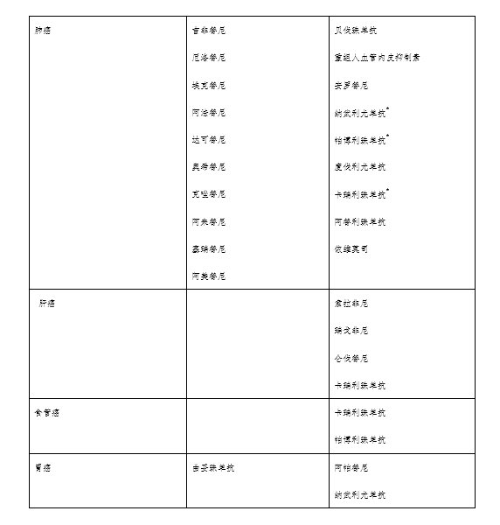
分子靶向处方审核之三----治疗方案（适应症）
难点：多线治疗后的患者超说明书用药循证依据级别低，很难满足备案要求，需根据医院管理要求进行个体化审核，可疑处方可提交上级药师复核；
特殊患者：循证级别也不高，需个体化考量
新型抗肿瘤药物适应症：包括两个部分（癌种与基因检测），免疫检查点抑制剂还需要审核患者治疗方案。2020版共9个癌种83种药物，根据药物作用机制可以很快掌握；
根据医院情况制定超说明书使用制度，备案要求、流程及备案目录；
《新型抗肿瘤药物临床应用指导原则（2020）》
Notes:
西妥昔单抗 ，确认KRAS野生型状态

Slide 51
分子分型驱动的肺腺癌的精准化治疗
肺腺癌或非鳞癌
突变检测
否
PD-L1表达
是
EGFR
ALK
ROS1
BRAF
NTRK
C-MET
RET
克唑替尼
阿来替尼或色瑞替尼或布加替尼
克唑替尼
达拉非尼+曲美替尼
Capmatinib
或
克唑替尼
赛沃替尼
Selpercatinib
普拉替尼
Exon 19 L858突变
Exon19缺失
拉罗替尼或
恩曲替尼
达可替尼或厄洛替尼+贝伐单抗或埃克替尼
奥西替尼或阿法替尼
阿来替尼或色瑞替尼或布加替尼
劳拉替尼
铂类联合培美曲塞±贝伐单抗
或
T790M-：铂类联合培美曲塞±贝伐单抗
或
铂类联合培美曲塞
±贝伐单抗
T790M+
奥西替尼
铂类联合培美曲塞
±贝伐单抗
Yang CY, et al. Annu Rev Med. 2020;71:117-136.
NCCN Clinical Practice Guidelines in Oncology. Non-Small Cell Lung Cancer(Version 6.2020 — June 15, 2020).
https://www.sohu.com/a/400549402_120051954
Notes:
Yang CY, et al. Precision Management of Advanced Non-Small Cell Lung Cancer. Annu Rev Med. 2020;71:117-136.
治疗流程

Slide 52
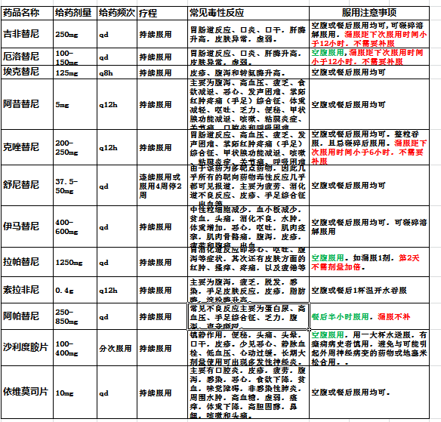
小分子口服靶向药物的使用方法
Notes:
服用方法---多数不受食物影响；
疗程---连续服用；
剂量---固定剂量服用，根据毒性反应调整剂量；
毒性---抗血管生成药物与EGFR抑制剂毒性类型略有差异；
药物重整---多数经过CYP3A4等肝酶代谢，抑酸药影响吸收；

Slide 53
大分子单抗类靶向药物的使用方法
药品名称 | 溶媒 | 途径 | 浓度 | 输注时间 及注意事项 | 给药剂量
贝伐珠单抗 | 0.9%NS | ivgtt | 1.4-16.5mg/ml | 首次90min， 第二次60min， 第三次开始 30min | 7.5-15.0mg/kg
西妥昔单抗 | 0.9%NS | ivgtt |  | 首次滴注120min，随后每周滴注60min，最大滴速不超过5ml/min； | 首次400mg/m²，然后250mg/m²（单周方案）；或500mg/m²（双周方案）
曲妥珠单抗 | 0.9%NS | ivgtt |  | 90min/首次 30-60min/以后 | 首剂4mg/kg,2mg/kg，每周一次或首剂8mg/kg,6mg/kg，每21天一次，用至一年
纳武利尤单抗 | 0.9%NS或5%GS | ivgtt | 1.0-10.0mg/ml | 60min | 3mg/kg
帕博利珠单抗 | 0.9%NS或5%GS | ivgtt | 1.0-10.0mg/ml | >30min | 2mg/kg

Slide 54
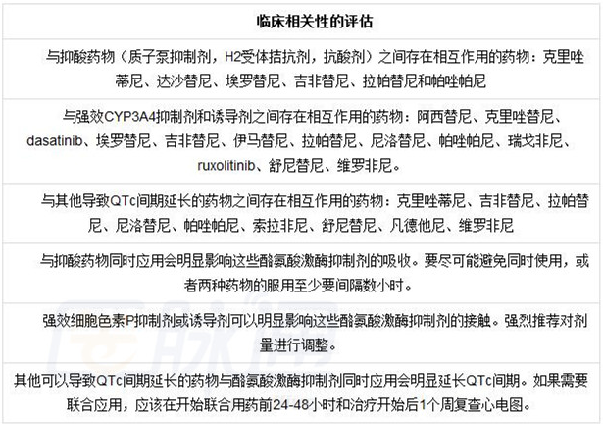
口服靶向药物的药物相互作用---禁用、慎用、剂量、使用方法调整与密切监测
根据药物类型禁用或调整剂量
根据抑酸药种类调整服用时间
根据患者个体情况进行密切监测

Slide 55
药物相互作用
TKI药物 | 使用建议
克唑替尼 | 暂无相关研究，但是因其溶解度与pH值相关，不建议同时使用。
厄洛替尼 | H₂受体拮抗剂：服用厄洛替尼2小时后可使用。 抑酸剂：服用厄洛替尼4小时前或2小时后可以使用。 质子泵抑制剂：不应同时使用。
吉非替尼 | H₂受体拮抗剂：不应同时使用。 抑酸剂：服用吉非替尼2小时前或2小时后可以使用。 质子泵抑制剂：不应同时使用。
拉帕替尼 | H₂受体拮抗剂：不应同时使用。 抑酸剂：服用拉帕替尼2小时前或2小时后可以使用。 质子泵抑制剂：不应同时使用。

Slide 56
与EGFR-TKI有相互作用的药物用药建议---关注共识所提供的代谢途径
一代、三代EGFR-TKI主要通过CYP3A4/5酶代谢，而二代EGFR-TKI主要通过P-gp酶代谢
药物/相互作用物类型 | EGFR TKI种类 | 预期结果 | 用药建议
CYP酶诱导剂（包括利福平、苯妥英钠、依法韦仑、三环抗抑郁药等） | 厄洛替尼、吉非替尼、奥希替尼 | 降低TKI暴露剂量 | 厄洛替尼：同时使用时，如能耐受，每两周为周期增加50mg的剂量，至最大剂量450mg 吉非替尼：同时使用时，如能耐受，吉非替尼剂量增加到500mg，停止使用CYP酶诱导剂时恢复推荐剂量使用 奥希替尼：尽量避免同时使用
CYP酶抑制剂（包括酮康唑、伊曲康唑、环丙沙星、利托那韦、泰利霉素、萘法唑酮、阿扎那韦、克拉红霉素、葡萄柚/葡萄柚汁等） | 厄洛替尼、吉非替尼、奥希替尼 | 增加TKI暴露剂量 | 厄洛替尼：尽量避免同时使用，如有严重相互作用，将厄洛替尼剂量降低50mg 吉非替尼：如同时使用，需监测患者的不良反应 奥希替尼：尽量避免同时使用，如同时使用时需监测患者的不良反应
P糖蛋白诱导剂（包括利福平、卡马西平、苯妥英钠、苯巴比妥等） | 阿法替尼 | 降低TKI暴露剂量 | 同时使用时，将阿法替尼剂量增加10mg；在停止使用P糖蛋白诱导剂的2-3天后，恢复原来的剂量使用阿法替尼
P糖蛋白抑制剂（包括利托那韦、环胞素A、酮康唑、伊曲康唑等） | 阿法替尼 | 增加TKI暴露剂量 | 同时使用时，将阿法替尼剂量减少10mg；如能耐受，在停止使用P糖蛋白抑制剂后，恢复原来的剂量使用阿法替尼

Slide 57
三、免疫检查点抑制剂药物的处方审核

Slide 58
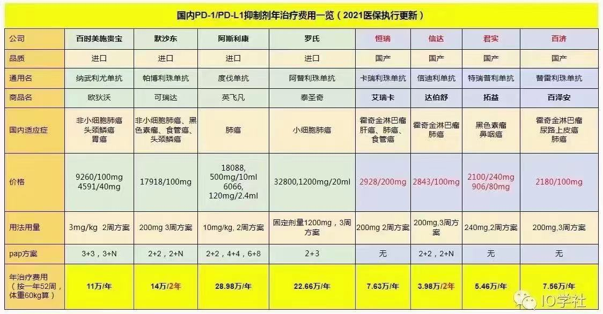
免疫治疗药物适应症（NMPA）

Slide 59
进口PD-1/L1获批适应症
药名 | 纳武利尤单抗 Nivolumab | 帕博利珠单抗 Pembrolizumab | 阿替利珠单抗Atezolizumab | 度伐利尤单抗Durvalumab
FDA获批 适应症 | 1.不可切除或转移性黑色素瘤 2.黑色素瘤的辅助治疗 3.非小细胞肺癌 -联合ipilimumab, PD-L1 ≥1%TPS, EGFR (-), ALK (-), 转移性NSCLC一线 -联合ipilimumab+2个周期含铂双药化疗, EGFR (-) , ALK (-), 转移或复发NSCLC一线 -含铂治疗期间或之后进展的转移性NSCLC，携带EGFR (+)或 ALK (+)者靶向治疗后进展 4.小细胞肺癌 -转移性SCLC三线治疗 5.恶性胸膜间皮瘤 -联合ipilimumab不可切除MPM一线 6.晚期肾细胞癌 7.经典霍奇金淋巴瘤 8.头颈鳞状细胞癌 9.尿路上皮癌 10.MSI-H或dMMR的转移性结直肠癌 11.肝细胞癌 12.食管鳞状细胞癌 | 1.黑色素瘤 2.非小细胞肺癌 -联合培美曲塞+铂类, EGFR(-)ALK(-) 转移性非鳞NSCLC一线 -联合卡铂+紫衫醇/白蛋白紫杉醇 转移性鳞状NSCLC一线 -单药PD-L1≥1%TPS, EGFR(-)ALK(-)局晚期或转移性NSCLC 一线 3.小细胞肺癌 -转移性SCLC三线治疗 4.头颈鳞癌 -联合铂+5-FU, 转移性或不可切除或复发HNSCC一线 -单药 PD-L1≥1CPS, 转移性或不可切除或复发性HNSCC一线 5.经典霍奇金淋巴瘤 6.原发性纵隔大B细胞淋巴瘤 7.局部晚期或转移性膀胱尿路上皮癌 8.MSI-H或dMMR, 不可手术切除的或转移性实体瘤 9.MSI-H或dMMR, 不可切除的或转移性直肠癌一线 10.胃癌 11.食管鳞状细胞癌 12.宫颈癌 13.肝细胞癌 14.Merkel细胞癌 15.晚期肾细胞癌 -联合阿西替尼用于晚期肾细胞癌一线 16.子宫内膜癌 17.TMB-H(≥10mut/Mb)的各型实体瘤 18.皮肤鳞状细胞癌 | 1.尿路上皮癌 2.非小细胞肺癌 -单药 PD-L1 ≥50%TPS, EGFR (-), ALK (-) , 转移性NSCLC一线 -联合贝伐珠+紫杉醇+卡铂 EGFR (-) ALK (-) 转移性非鳞NSCLC一线 -联合白蛋白紫杉醇+卡铂 EGFR (-) ALK (-) , 转移性非鳞NSCLC一线 -含铂治疗期间或之后进展的转移性NSCLC，携带EGFR (+)或 ALK (+)者靶向治疗后进展 3.局部晚期或转移性三阴性乳腺癌 4.小细胞肺癌 -联合卡铂+依托泊苷, 广泛期SCLC一线 5.肝细胞癌 6.黑色素瘤 | 1.局部晚期或转移性尿路上皮癌 2.非小细胞肺癌 -铂类化疗同步放疗后无进展的，不能切除的III期NSCLC 3.小细胞肺癌 -联合铂类+依托泊苷, 广泛期SCLC一线

Slide 60
国内上市免疫治疗药物患者评估
禁用：①对本产品及任何一组份存在超敏反应；②18岁以下儿童，妊娠、哺乳患者；
慎用：①PS评分≥2；②有活动性脑转移或自身免疫性疾病、症状性间质性肺病，以及在进入研究前曾接受过全身性免疫抑制剂

Slide 61
特殊人群
【禁忌】
对活性成份或所列的任何辅料存在超敏反应的患者。
特殊人群 | 推荐情况
自身免疫性疾病 | 免疫抑制药物不能控制或需要大剂量免疫抑制药物控制病情者，不推荐使用。 启动PD-1抑制剂治疗之前，尽量把泼尼松剂量降到＜10mg/日。
HIV携带者 | 暂未发现特殊反应，权衡利弊下可考虑使用。
老人 | ≥65岁患者谨慎用药，无需剂量调整。
儿童 | NMPA批准的所有PD-1抑制剂的说明书均标明：18岁以下儿童的安全性和疗效尚未确立。
 | 纳武利尤单抗与帕博利珠单抗国外说明书：已有儿科适应症与用法。
肾功能不全 | 帕博利珠单抗、纳武利尤单抗：轻或中度者无需调整剂量；重度者用药数据有限。
 | 特瑞普利单抗、信迪利单抗、卡瑞利珠单抗：轻度者慎用，无需调整剂量；中-重度者不推荐使用。
肝功能不全 | 帕博利珠单抗：轻度肝功能不全患者无需调整剂量；中-重度肝功能不全患者用药数据有限。
 | 纳武利尤单抗：轻或中度者无需调整剂量；重度者用药数据有限制，必须慎用本品。
 | 特瑞普利单抗、信迪利单抗、卡瑞利珠单抗：轻度者慎用，无需调整剂量；中-重度者不推荐使用。
HBV、HCV携带者 | 可以使用PD-1抑制剂，疗效与未感染者相当： HBV感染患者，需在HBV-DNA低于2000IU/mL后再开始抗PD-1单抗治疗；即使HBV-DNA定量不高，如果HBsAb（+）和/或HBcAb（+），推荐首次PD-1抑制剂使用前开始给予抗病毒治疗，并定期监测。 HCV感染患者，无需在接受PD-1抑制剂同时接受抗病毒治疗，但需定期监测病毒RNA水平。

Slide 62
PD-1/L1抑制剂推荐剂量
（截止至2020年10月21日）
药品 | NMPA | FDA（成人） | 剂量调整 | 疗程
纳武利尤 | 3mg/kg iv q2w | 单药 240mg iv q2w 或 480mg iv q4w 与ipilimumab联合：3mg/kg iv q3w （黑色素瘤1mg/kg） | 根据安全性和耐受性，暂停给药或永久停药。 不建议增加或减少剂量。 | 治疗至临床获益消失/疾病进展或不耐受毒性。 一般治疗12个月。
帕博利珠 | 2mg/kg iv q3w | 200mg iv q3w 或 400mg iv q6w
特瑞普利 | 3mg/kg iv q2w | /
信迪利 | 200mg iv q3w | /
卡瑞利珠 | 200mg iv q2w | /
替雷利珠 | 200mg iv q3w | /
度伐利尤 | 10mg/kg iv q2w | 10 mg/kg iv q2w 与化疗联合1500mg iv q3w, 4周期后1500mg iv q4w 单药维持
阿替利珠 | 1200mg iv q3w | 840mg iv q2w 或 1200mg q3w 或 1680mg q4w

Slide 63
PD-1/L1输注注意事项
通用名 |  | 纳武利尤单抗 | 帕博利珠单抗 | 特瑞普利单抗 | 信迪利单抗 | 卡瑞利珠单抗 | 替雷利珠单抗 | 度伐利尤单抗 | 阿替利珠单抗
输液管过滤器孔径（μm） |  | 0.2~1.2 | 0.2~5 | 0.2或0.22 | 0.2 | 0.2 | 0.2或0.22 | 0.2或0.22 | —
输注方式 |  | 静脉输注 | 静脉输注 | 静脉输注 | 静脉输注 | 静脉输注 | 静脉输注 | 静脉输注 | 静脉输注
输注时间 |  | 60min | >30min | 首次至少60min 第2次可30min 后续均可30min | 30~60min | 30~60min | 首次至少60min 第2次可30min 后续均可30min | >60min | 首次至少60min 第2次可30min 后续均可30min
成品稳定性 | 2-8℃ | ≤24h | ≤24h | ≤24h | 避光≤24h | ≤24h | ≤20h | ≤24h | ≤24h
 | 室温25℃ 以下 | ≤8h | ≤6h | ≤8h | ≤6h | ≤6h | ≤4h | ≤8h | ≤6h

Slide 64
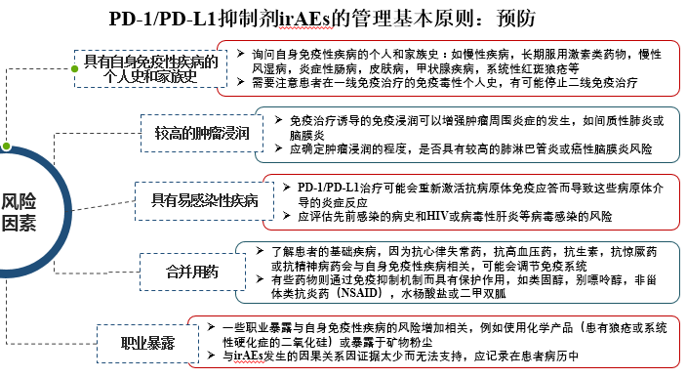
国内上市免疫治疗药物患者评估---高危因素

Slide 65
irAEs评估和监测：体格检查和实验室检查项目
早期发现潜在的副作用对于启动适当的诊断和治疗至关重要，从而预防严重的并发症
在每次输注（72小时内）之前，进行筛查，包括体格检查和实验室检查，评估患者的状况，并作为免疫治疗期间发生的任何新异常的监测基线
体格检查
体能状况：如ECOG PS评分
体重、身高、BMI
心率、血压、呼吸
治疗前常规筛查
病史 | 详细询问既往史，包括自身免疫性疾病、感染性疾病、及器官特异性疾病病史 肠道功能的基线评估（如肠蠕动能力、便秘情况） 现在正在进行的治疗
血液检查 | 血常规和生化指标：CBC（必要时差别血图）；血清电解质（Na，K，Ca，P等）；肌酐；尿素；尿酸；CMP；TSH；T3；T4；HbA1c；GLU；肝脏值（AST，ALT，GGT，总胆红素，LDH）；CRP；CK等 感染性疾病筛查：HBV（HBsAg,、HBsAb、HBcAb、HBeAg、HBeAb）；HCV；CMV抗体；T-spot检测；HIV抗体， HIV抗原（p24）；血脂分析
皮肤检查 | 皮肤、黏膜检查，记录病变的类型和程度
肺部检查 | 基础状态下和活动性心脏检查过程中的血氧饱和度 胸部CT影像
心脏检查 | 基线心电图；肌钙蛋白I或T值 基线水平及连续6周的测量值
对有基线存在器质性疾病或存在器官特异性毒性风险人群进行的补充筛查项目
内分泌检查 | 早上8 点皮质醇水平 早上8 点ACTH水平
心脏检查 | 脑钠肽（BNP）或氮末端B型脑钠肽前体（NT pro-BNP）
肺部检查 | PFTs 6MWT
PS：ACTH：促肾上腺皮质激素；CBC：全血细胞计数；CMP：全代谢指标检查；CMV：巨细胞病毒；CK：肌酸激酶；CRP：C反应蛋白；HbA1c：糖化血红蛋白；HIV, 人类免疫缺陷病毒; GLU：血糖；PFTs：肺功能检查；TSH：促甲状腺激素；T3、T4：甲状腺素；6MWT：六分钟步行试验。
Eigentler TK, et al. Cancer Treat Rev. 2016 Apr; 45: 7-18.
Champiat S, et al. Ann Oncol. 2016 Apr; 27(4): 559-74.
Oppel-Heuchel H, et al. Urologe A. 2016 May; 55(5): 677-90.
Puzanov et al. Journal for ImmunoTherapy of Cancer (2017) 5:95

Slide 66
四、内分泌治疗药物的处方审核

Slide 67
内分泌治疗药物的分类
分 类 | 代 表 药 物
芳香化酶抑制剂 | 第一代：氨鲁米特 第二代：福美司坦 第三代：阿那曲唑 来曲唑 依西美坦
雌激素和抗雌激素 | 己烯雌酚 三苯氧胺 托瑞米芬 氟维司琼
雄激素与抗雄激素 | 丙酸睾丸酮 氟他胺
孕激素 | 甲孕酮 甲地孕酮
促黄体激素释放激素激动剂/拮抗剂 | 戈舍瑞林 亮丙瑞林 曲普瑞林

Slide 68
内分泌处方审核之二------患者基本情况
抗肿瘤药 | 禁用人群
他莫昔芬 | 有眼底疾病者、妊娠、哺乳期妇女禁用。
托瑞米芬 | 预先患有子宫内膜增生症或严重肝衰竭患者禁止长期服用枸橼酸托瑞米芬。妊娠、哺乳期妇女及对本品过敏者禁用。
来曲唑 | 绝经期、妊娠、哺乳期禁用。来曲唑不能应用儿童或青少年。
阿那曲唑 | 绝经前、妊娠、哺乳、严重肾损害（肌酐清除率<20ml/min）、中重度肝损害及对本品过敏者禁用。
依西美坦 | 儿童，绝经前妇女，妊娠、哺乳期妇女及对本品过敏者禁用。
戈舍瑞林 | 妊娠、哺乳期妇女禁用。
曲普瑞林 | 哺乳期妇女不应使用。
亮丙瑞林 | 孕妇或有可能怀孕的妇女或哺乳期妇女、有性质不明的、异常的阴道出血者禁用。

Slide 69
内分泌处方审核之三------给药方法之适应症
适应症 | 代 表 药 物
乳腺癌 | 三苯氧胺 托瑞米芬 阿那曲唑 来曲唑 戈舍瑞林 亮丙瑞林 依西美坦 氟维司琼
前列腺癌 | 氟他胺 比卡鲁胺 戈舍瑞林 亮丙瑞林
肾癌、睾丸癌 | 丙酸睾丸酮 甲羟孕酮
甲状腺癌 | 甲状腺素
子宫内膜癌 | 他莫昔芬 甲羟孕酮 戈舍瑞林 亮丙瑞林 曲普瑞林
卵巢癌 | 他莫昔芬 甲羟孕酮
黑色素瘤 | 他莫昔芬

Slide 70
内分泌治疗药物的特点
激素受体阳性患者使用（适应症审核）；
与慢病治疗药物相似，毒性小，连续服用；
常见口服与周期注射两种剂型；按照受体类型分为雄激素受体拮抗剂（氟他胺）与雌激素受体拮抗剂（他莫昔芬、芳香化酶抑制剂）
给药方法类似
注射剂多为ih，im（氟维司琼）
口服剂型多数qd，他莫昔芬bid，氟他胺tid，依西美坦需餐后；
不良反应类似：肝功能异常，绝经样反应，男性乳房发育等；
绝经状态多数不能通过门诊处方给予判断，最佳状态诊断给予判断“去势治疗”中，或通过患者问诊；
常见非绝经状态可以服用的内分泌治疗药物“他莫昔芬”“托瑞米芬”
Notes:
亮丙瑞林和戈舍瑞林属于促黄体生成素释放激素类似物
芳香化酶抑制剂：来曲唑，阿那曲唑和依西美坦
雌激素受体拮抗剂:“他莫昔芬”“托瑞米芬
雌激素受体下调剂：氟维司群

Slide 71
抗肿瘤药物处方审核注意事项（小结）：
“六步法”审核是标准化操作，但是需要信息系统的强大支撑。
超说明书用药情况普遍，完全掌握是挑战，因此超说明书备案工作很重要。
适应症：原则上传统细胞毒药物可以适当放宽，靶向药物根据作用靶点进行掌握；乳腺癌内分泌治疗药物需激素受体阳性患者使用。
剂量审核：细胞毒化疗药物主要关注大剂量患者的处方；靶向与内分泌治疗药物通常采用固定剂量给药，相对简单。
给药方法：注射剂通常采用周期治疗方式，口服剂量通常采用连续服用方式；溶媒选择，生理盐水是主要溶媒，脂质体及特殊几种细胞毒化疗药物需选择5%葡萄糖注射液，原则上不与任何其他药物配伍，也不选择新型溶媒。
药物相互作用、患者器官功能与实验室指标：属于审核中的较高要求，需审核药师熟悉药物体内代谢途径及常见不良反应，可以随着审方经验的积累慢慢掌握。

Slide 72
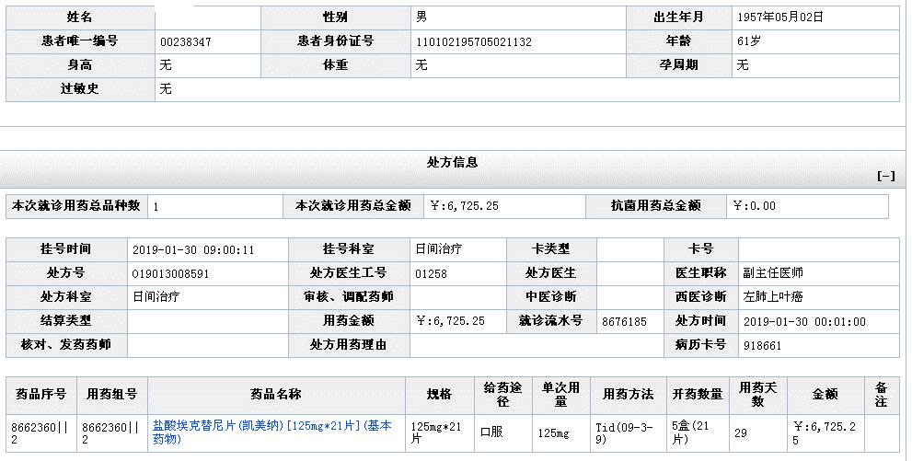
处方审核实例1：
存在问题：诊断不全
埃克替尼类EGFR通路的抑制剂适应症：需EGFR敏感突变型（19、21外显子）肺癌患者

Slide 73
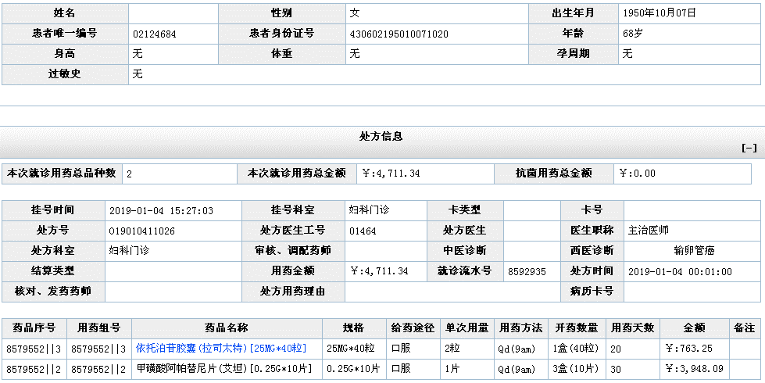
处方审核实例2：
高血压
存在问题2：超说明书适应症
阿帕替尼适应症：胃腺癌
存在问题1：医师资质
阿帕替尼限制使用级抗肿瘤药物
存在问题3：存在药物禁忌 阿帕替尼常见ADR：高血压，禁用于药物控制不良的恶性高血压患者，高血压患者使用多见蛋白尿，应提醒患者注意密集监测

Slide 74
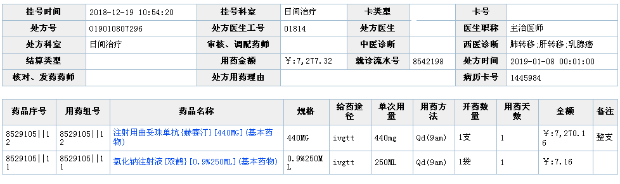
处方审核实例3：
存在问题1：诊断不全
曲妥珠单抗适应症：需HER-2阳性乳腺癌患者
存在问题2：给药方法
曲妥珠单抗属于周期治疗性抗肿瘤药物，不能使用“Qd”，而应该使用“ONCE”

Slide 75
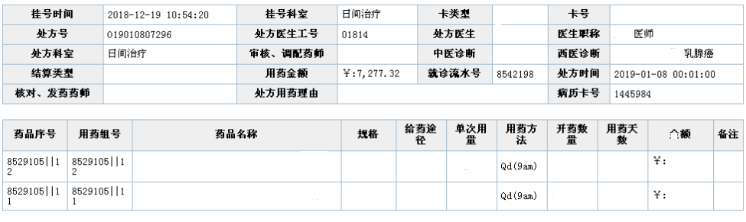
处方审核实例4：
间质性肺炎
哌柏西利胶囊(爱博新)[100mg*21粒]
100mg
po
100mg
1盒
21
25121.00
50mg
po
伏立康唑片(莱立康)[50mg*4片]
200mg
Bid（9-9）
6盒
6天
1028.76
存在问题1：药物相互作用
哌柏西利经CYP3A4代谢，强效 CYP3A4 抑制剂可导致毒性增加，如不能避免与强效 CYP3A 抑制剂同时使用，应将哌柏西利的剂量降至 75 mg 每天一次

Slide 76
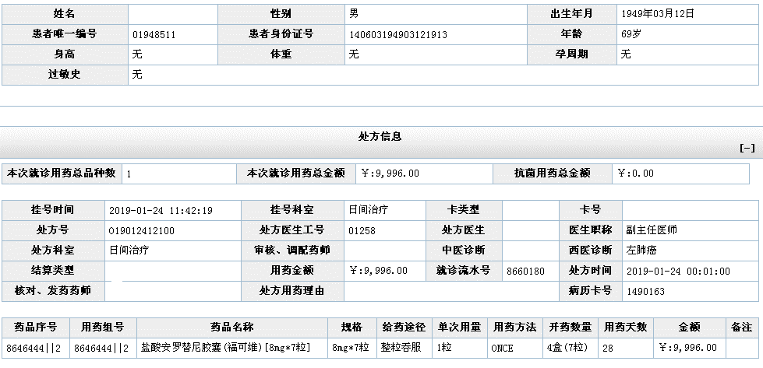
处方审核实例5：
存在问题1：给药方法
安罗替尼属于连续服用抗肿瘤药物，连用2周，停1周，21天为1周期。不能使用“ONCE”，而应该使用“QD”

Slide 77
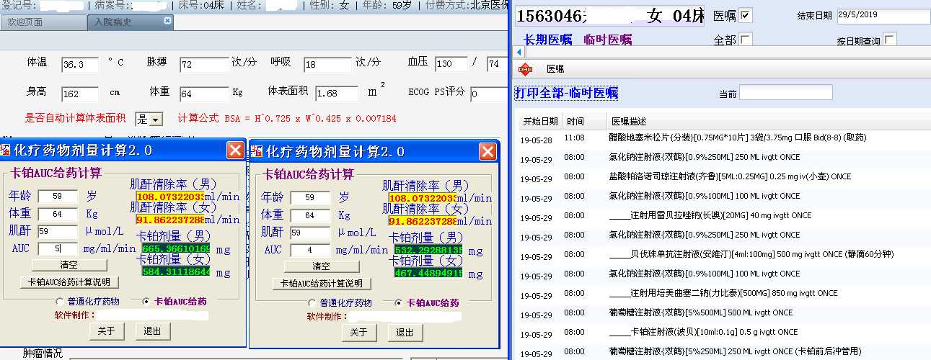
处方审核实例6：
存在问题：预处理
培美曲塞预处理需叶酸片；高致吐级别应三联止吐

Slide 78
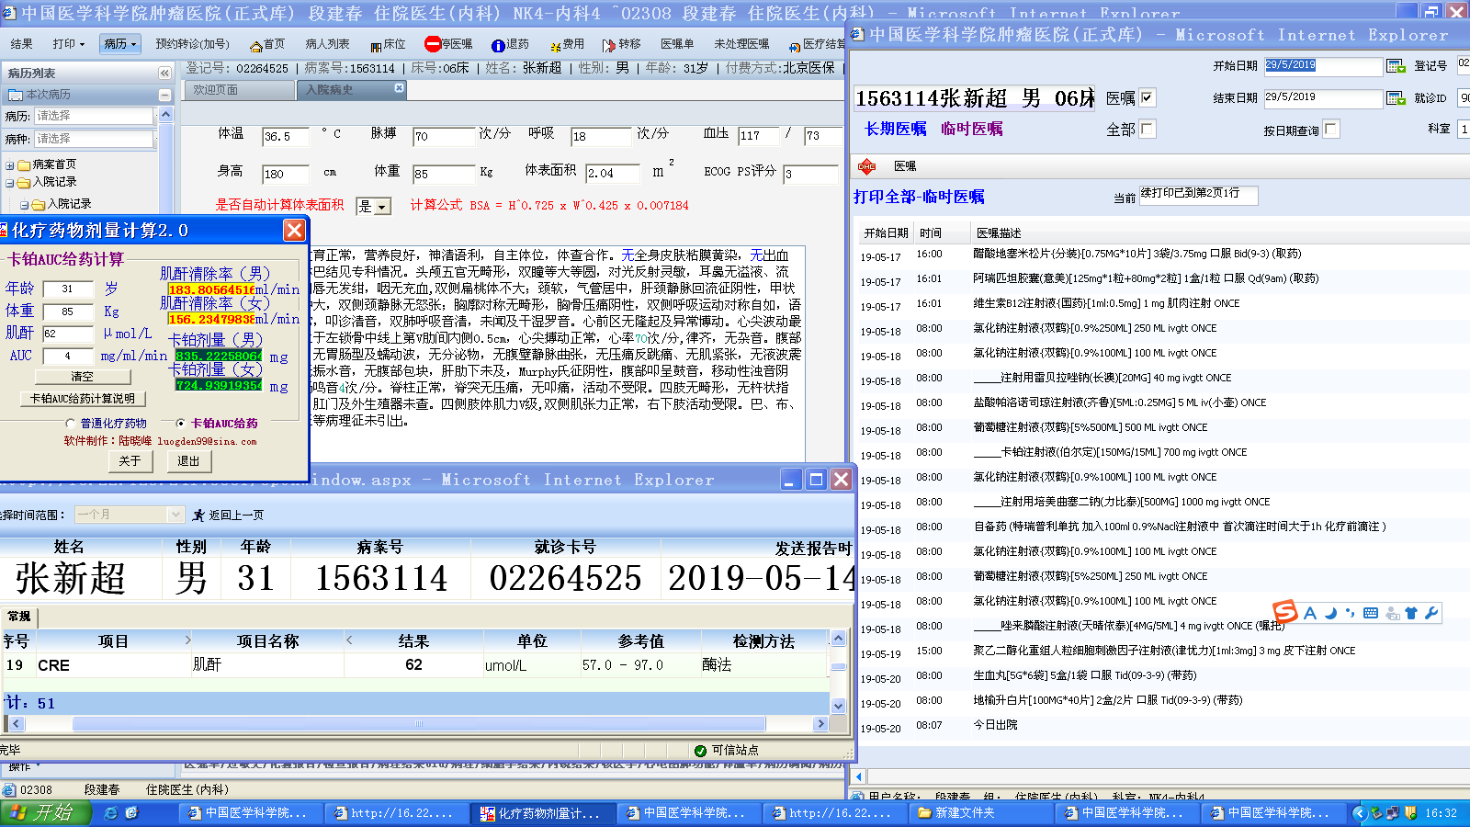
处方审核实例7：
对于肌苷清除率高于125ml/min的基础情况较好，以治愈为目的的患者可以采用体表面积350mg/m²的剂量。

Slide 79
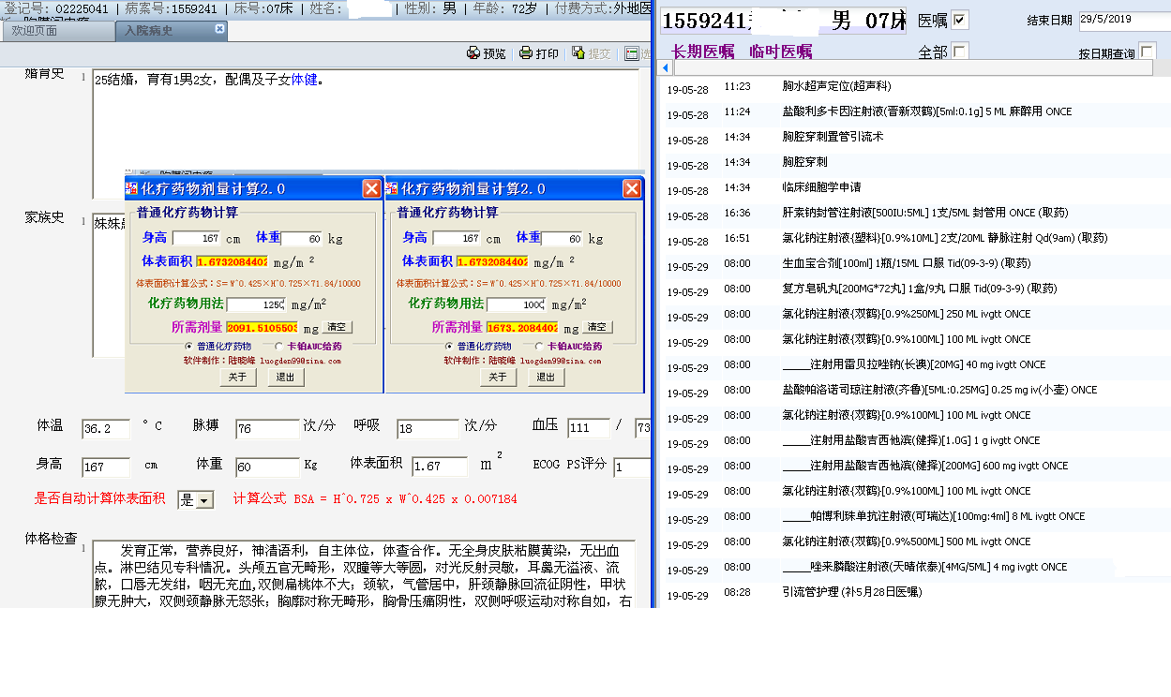
处方审核实例8：
存在问题：溶媒体积
100ml即可，但是不影响药效，对于老年患者处于心功能保护
及血管保护出发给予干预

Slide 80
谢 谢！

